Slide 1
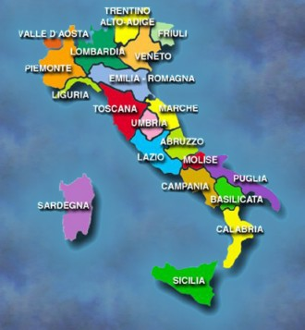
Parliamo italiano!

Slide 2
Buongiorno, BBuongiorno

Slide 3
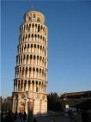
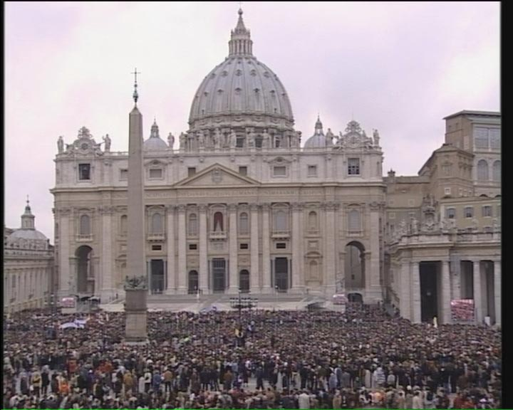
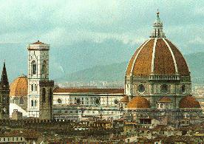
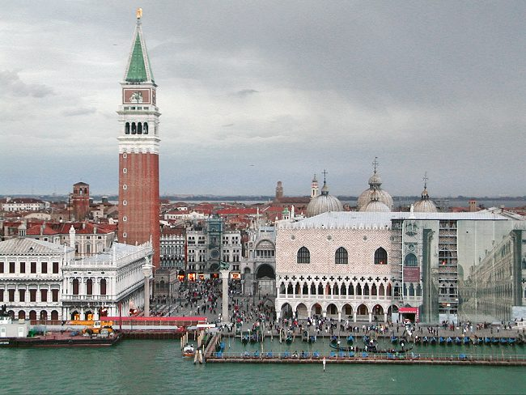
Dove siamo? Quale città?
PISA
ROMA
FIRENZE
VENEZIA

Slide 4
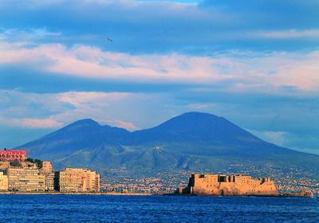
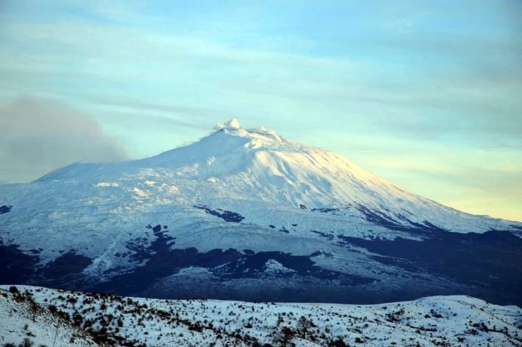
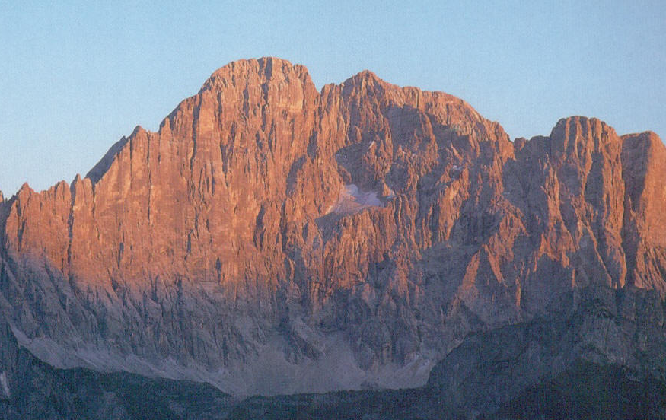
Dove siamo? Le montagne
A
B
Etna (in Sicilia)
Vesuvio (vicino a Napoli)
C
D
Monte Bianco (nelle Alpi)
Le Dolomiti (nel nord-est)
1 Monte Bianco (nelle Alpi) 2 Vesuvio (vicino a Napoli)
3 Le Dolomiti (nel nord-est) 4 Etna (in Sicilia)

Slide 5
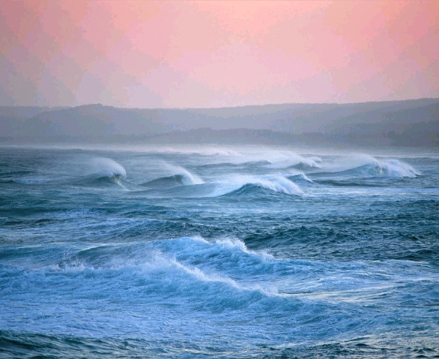
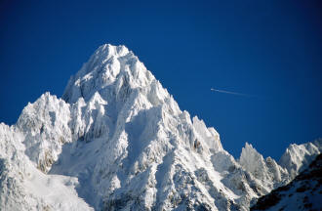
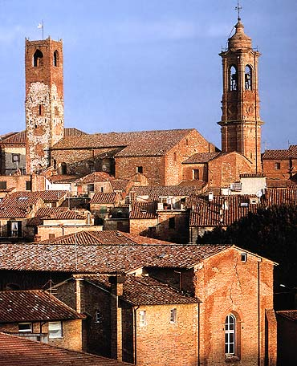
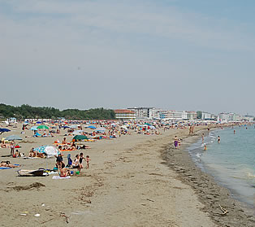
vocabolario
Il mare
Una montagna
Un lago
La campagna
Una città
La spiaggia

Slide 6
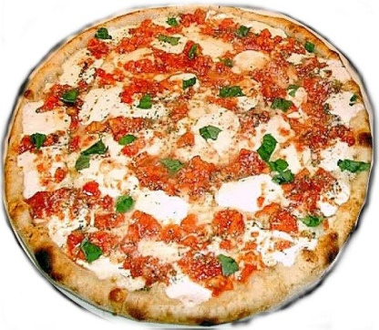
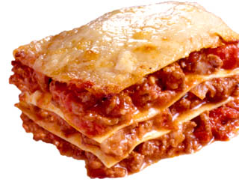
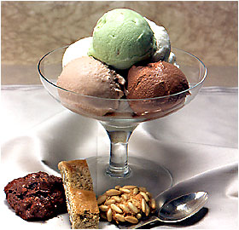
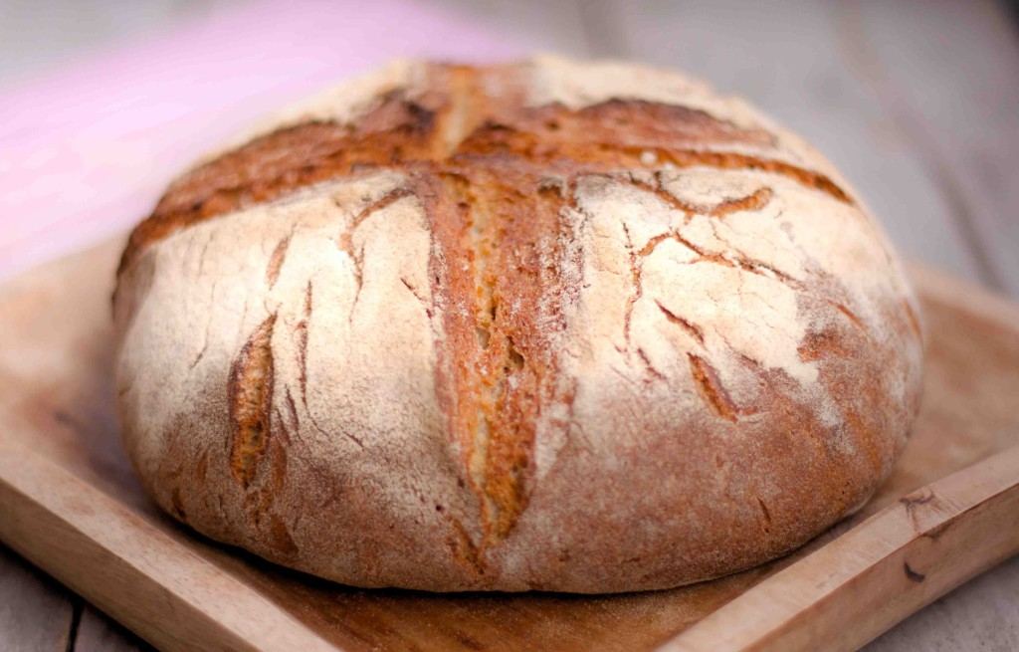
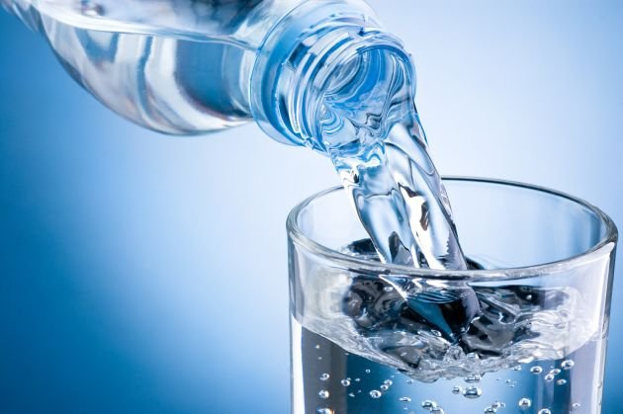
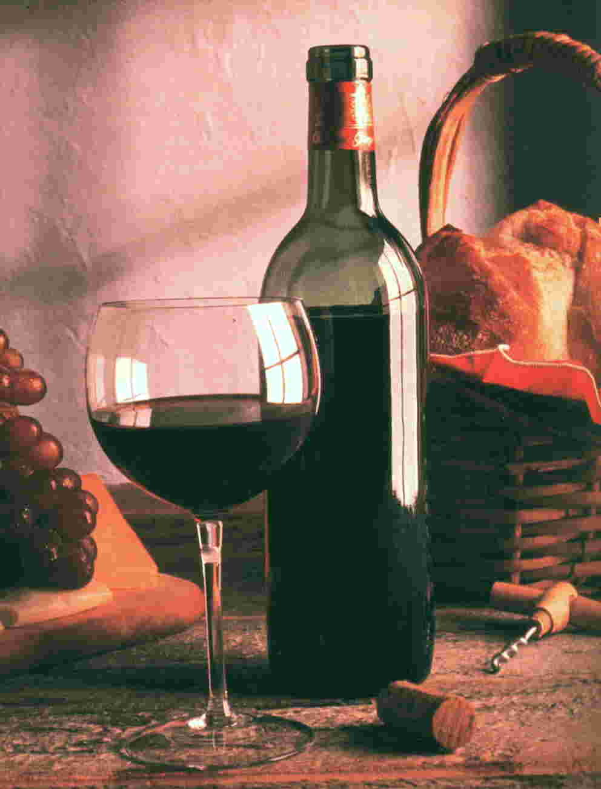
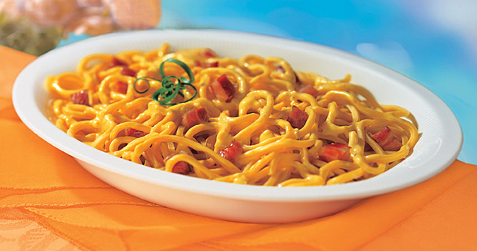
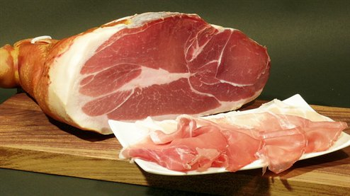
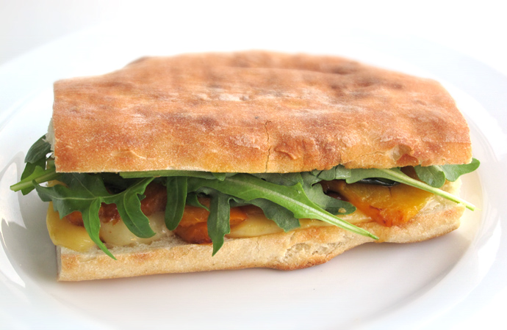
Il cibo
Acqua
Gelato
Pane
Panino
Pasta
Spaghetti
Lasagne
Pizza
Prosciutto
Vino

Slide 7
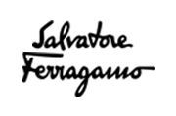
Marchi italiani
Moda
Automobili
Birra
Caffè
Cibo
Aperitivo
Cioccolatini

Slide 8
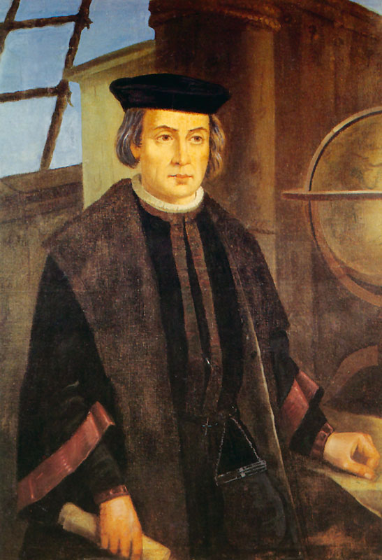
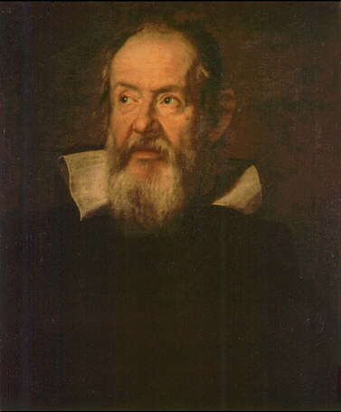
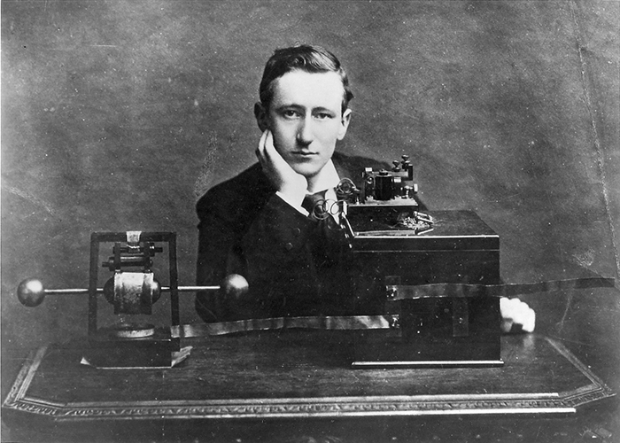
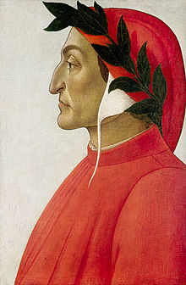
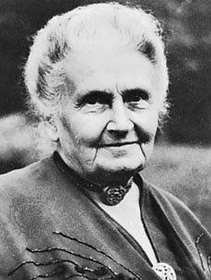
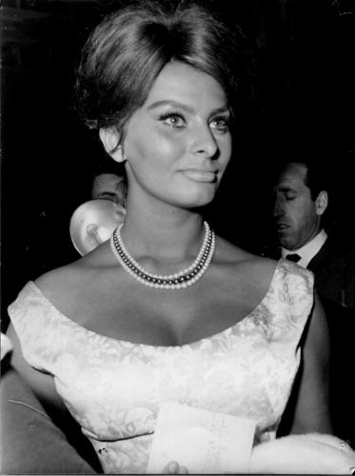
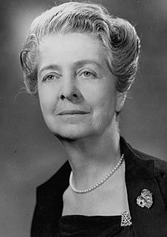
Italiani famosi
Cristoforo Colombo
Guglielmo Marconi
Galileo
Dante
Ho scoperto l’America
Uno scienziato famoso
Ha inventato il telefono
Ha scritto la Divina Commedia
Una professoressa famosa
Un’attrice molto bella
Ha vinto il premio Nobel per la medicina
Sofia Loren
Maria Montessori
Rita Levi-Montalcini

Slide 9
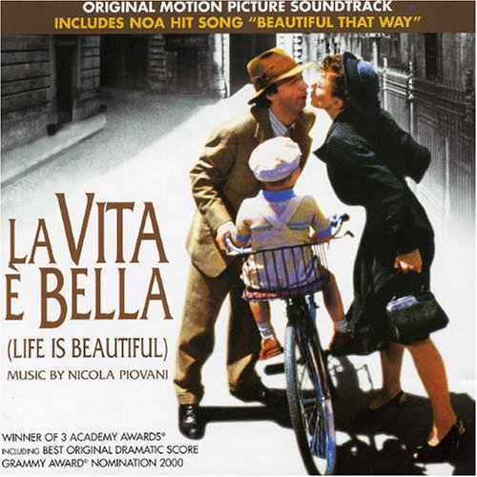
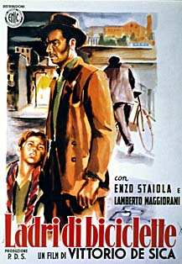
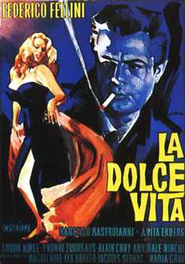
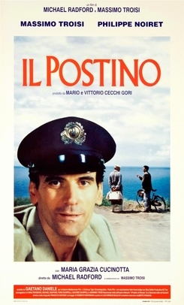
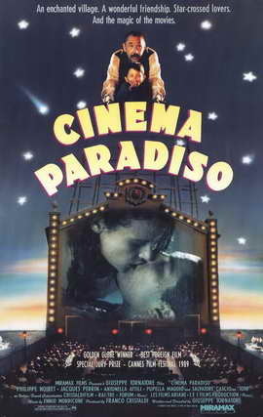
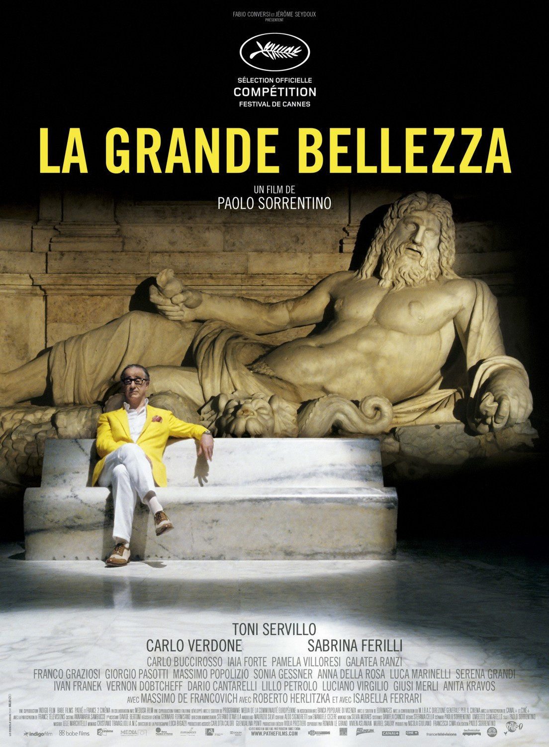
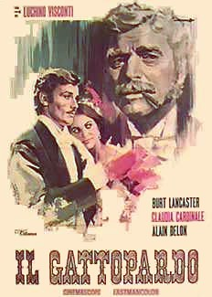
Film Italiani

Slide 10
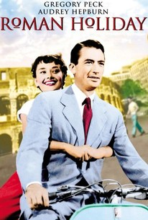
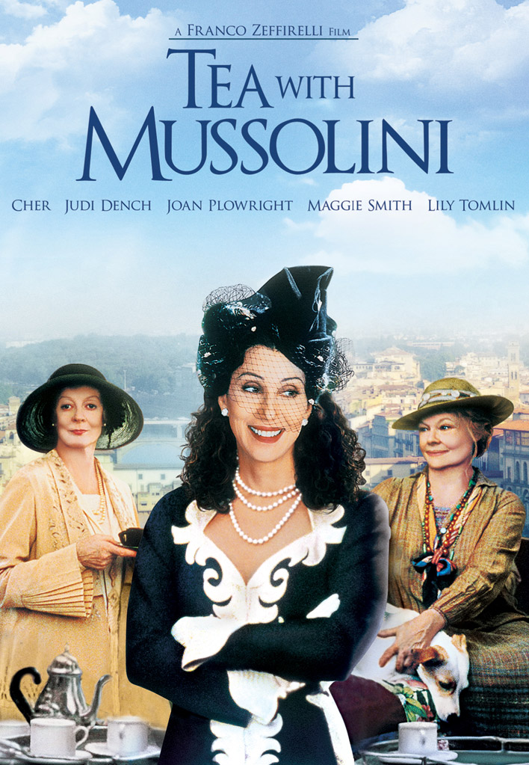
Films set in Italy

